Slide 1
PS4コントローラを用いたロボットアーム制御
F116056
三木 康平

Slide 2

実装環境
ロボットアーム
OSとプログラムの構成
PC
ロボットの動作プログラム
仮想マシン：Linux
仮想化ソフト
Windows10
Bluetooth接続
ゲームコントローラ

Slide 3
なぜLinuxなのか
windows
Linux
Bluetooth接続できる
ゲーム用にコントローラを使う
（XboxやUnityなど）
Bluetooth接続できる
ロボット制御用のパッケージがある
組み込み制御に使える

Slide 4
進捗
パッケージの相互関係に問題があり動作しない
Linuxバージョン | Linux
Raspbian | Bluetooth接続可 ロボット動作アプリケーションが存在しなかった
Ubuntu-18.04-WSL | Bluetooth接続不可
Ubuntu-18.04.2-LTS | Bluetooth接続可 ロボット動作アプリケーションのインストール途中にエラー
Ubuntu-16.04 | 現在確認中

Slide 5
7月18日
研究報告
F116056
三木 康平

Slide 6
今週取り組んだこと
前回：
仮想マシンを用いたLinux上でのコントローラ接続
今回：
DirectXを用いたコントローラの接続

Slide 7
今週取り組んだこと
今回：
DirectXを用いたコントローラの接続
DirectInput概要
https://yttm-work.jp/directx/directx_0011.html
DirectInputの使い方
http://www.charatsoft.com/develop/otogema/page/07input/dinput.html
マウスの状態取得（DirectInput）
http://cammy.co.jp/technical/2016/03/27/%E3%83%9E%E3%82%A6%E3%82%B9%E3%81%AE%E7%8A%B6%E6%85%8B%E5%8F%96%E5%BE%97directinput/
DirectX Class Chapter14：ジョイスティックの利用
http://princess-tiara.biz/directx/?chapter=14
[C#]DirectInputでジョイスティック（ゲームパッド）を使用する
http://nanoappli.com/blog/archives/4772

Slide 8
今週取り組んだこと
今回：
DirectXを用いたコントローラの接続
エラー番号：C4996
使い方によってはセキュリティ上の問題を起こすような旧式の関数を使用した
場合に発生する。
具体的には、printf, scanf, etc..
解決方法：
警告時に表示される関数(printfならprintf_s)に変更すれば良い
エラー番号：MSB6006 ”CL.exe”コード2を伴って終了しました。
MSBuildというビルドプログラムのエラーコード6006
コード2は、コンパイラが戻したエラー値が2という意味
エラー部分の探索方法：
コマンドライン版Visual Studio2019を起動し、
$ MsBuild.exe ビルドしたいソリューションのフルパス

Slide 9
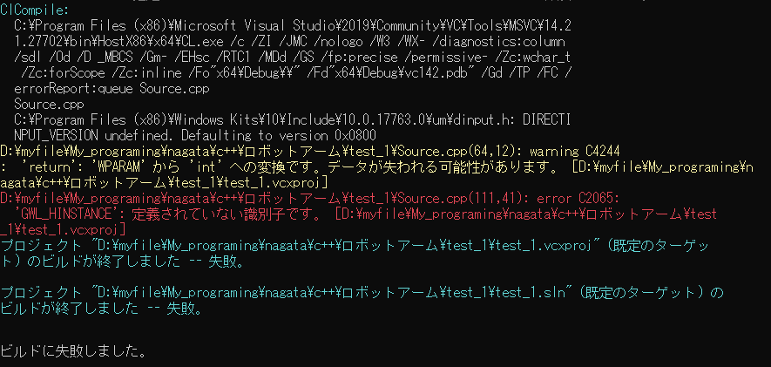
今週取り組んだこと
今回：
DirectXを用いたコントローラの接続
内部で別のエラーが発生していた

Slide 10
今週取り組んだこと
今回：
DirectXを用いたコントローラの接続
エラー番号：C2065
識別子が宣言されていないことが原因で発生するエラー
ヘッダファイルが正しく読み込まれていない場合にも発生する
識別子：
次のいずれかを示すために使用される文字のシーケンス
・オブジェクトまたは変数名
・クラス、構造体、または共用体の名前 など..

Slide 11
今週取り組んだこと
今回：
DirectXを用いたコントローラの接続
エラー番号：C2065
識別子が宣言されていないことが原因で発生するエラー
ヘッダファイルが正しく読み込まれていない場合にも発生する
DirectXのヘッダファイルが正しく読み込まれていない可能性

Slide 12
今週取り組んだこと
今回：
DirectXを用いたコントローラの接続
DirectX SDKのインストール
http://www.northbrain.org/book/DirectXSDK.html
上記のサイトに則り、「DirectX SDK June2010」をインストールした。
その後、Visual Studio2019のコンパイル設定を変更した。
windowsSDK バージョン：10.0.17763.0
インクルードディレクトリ：
C:\Program Files (x86)\Windows Kits\10\Include\10.0.17763.0\shared
C:\Program Files (x86)\Windows Kits\10\Include\10.0.17763.0\um
ライブラリディレクトリ
C:\Program Files %28x86%29\Windows Kits\10\Lib\10.0.17763.0\ucrt\x64
C:\Program Files (x86)\Windows Kits\10\Lib\10.0.17763.0\um\x64

Slide 13
今週取り組んだこと
今回：
DirectXを用いたコントローラの接続
結論
DirectX SDKをインストールしてもエラーはなくならなかった。

Slide 14
次の1週間の目標
プログラムのコンパイル成功を目指す

Slide 15
7月25日
研究報告
F116056
三木 康平

Slide 16
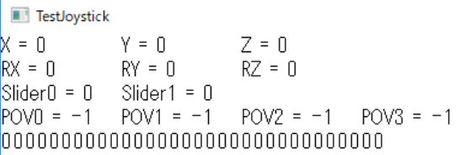
前回の目標
プログラムのコンパイル成功を目指す
コンパイルに成功

Slide 17
前回の目標
プログラムのコンパイル成功を目指す
コンパイルに成功
コントローラを接続しても値が変化しなかった。
Notes:
ウインドウは立ち上がった。しかし、ジョイスティックからの入力を表示することはできなかった。プログラム内には、ジョイスティックが見つからなかった場合に対する処理も実装されているが、エラーとして表示されていないことからジョイスティックの読み込みには成功している可能性が高い。なので、ボタンの入力がうまく拾われていないことに原因があると考える。

Slide 18
DxLibの導入
DirectInputから直接値を取り出すことを断念
別の方法として、DxLibを使用することに
DxLibとは
ＤＸライブラリとはＷｉｎｄｏｗｓＡＰＩ（機能命令群）の一種であるＤｉｒｅｃｔＸの機能を簡単かつシンプルに使用できるように作られたライブラリ。

Slide 19
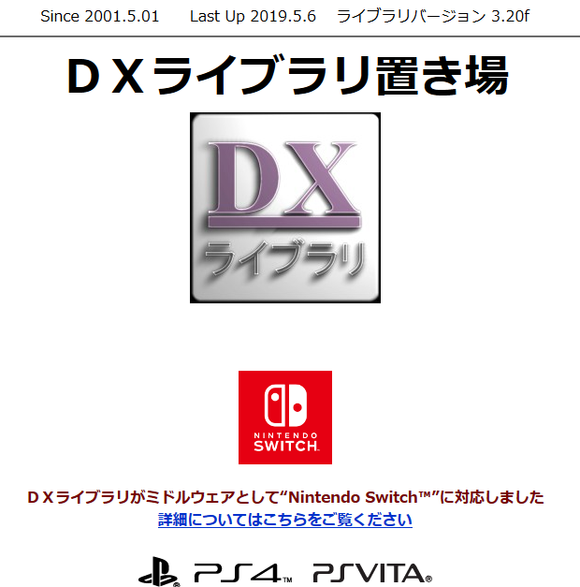
DxLibの導入
DxLibを利用する理由：
サンプルプログラムが豊富であり、日本人が開発を行っている。

Slide 20
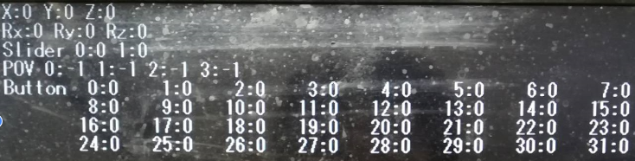
ゲームパッドの入力
サンプルプログラムの実行結果

Slide 21
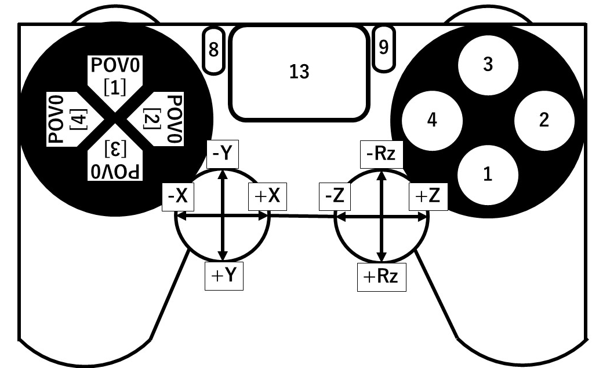
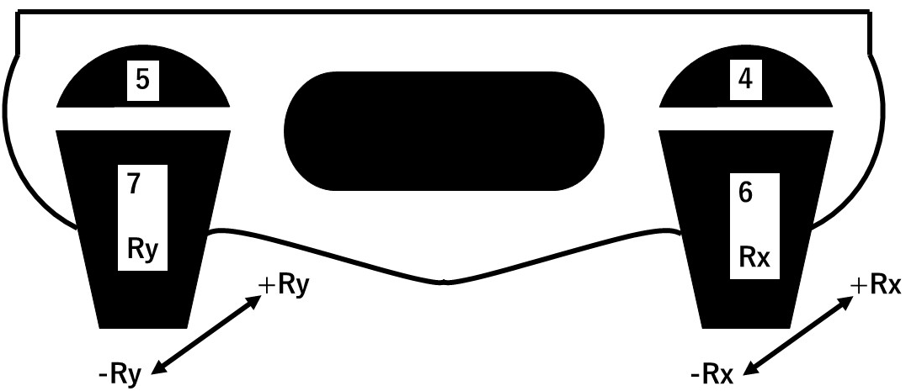
ゲームパッドの入力
サンプルプログラムの実行結果
コントローラ | 画面 | 値
ボタン | Button | 初期値：0
▢ | 0 | 128
× | 1 | 128
〇 | 2 | 128
△ | 3 | 128
L1 | 4 | 128
R1 | 5 | 128

Slide 22
次の目標
DobotDemoMFCにゲームパッドの値を渡す

Slide 23
8月1日
研究報告
F116056
三木 康平

Slide 24
前回の目標
DobotMFCにゲームパッドの値を渡す
渡し場所が分からない

Slide 25
DobotDemo
動作方法2種類
1. JOG
関節座標系の速度×JOG速度比
タイマー制御
2. PTP
移動先の位置（ポイント）を指定し、点を結ぶ
ように移動

Slide 26
ゲームパッド
取得できる値
1. ボタン
初期値：0
押されたとき：128
2. トリガースイッチ
初期値：-1000
引いたとき：1000
アナログスティック
初期値：0
倒した時：±1000

Slide 27
DobotDemo
コントローラの値を渡す
動作方法2種類
1. JOG
関節座標系の速度×JOG速度比
タイマー制御
2. PTP
移動先の位置（ポイント）を指定し、点を結ぶ
ように移動

Slide 28
DobotDemo
コントローラの値を渡す
動作方法2種類
1. JOG
関節座標系の速度×JOG速度比
タイマー制御
土曜日までの課題
速度比にゲームパッドの値を渡し、パッドでの制御を可能にする。

